Slide 1

Surpoids et Obésité
Quels impacts sur la santé cardio métabolique ?
Dr Clément Bècle – CCOL. – Clinique de la Sauvegarde – Lyon

Slide 2
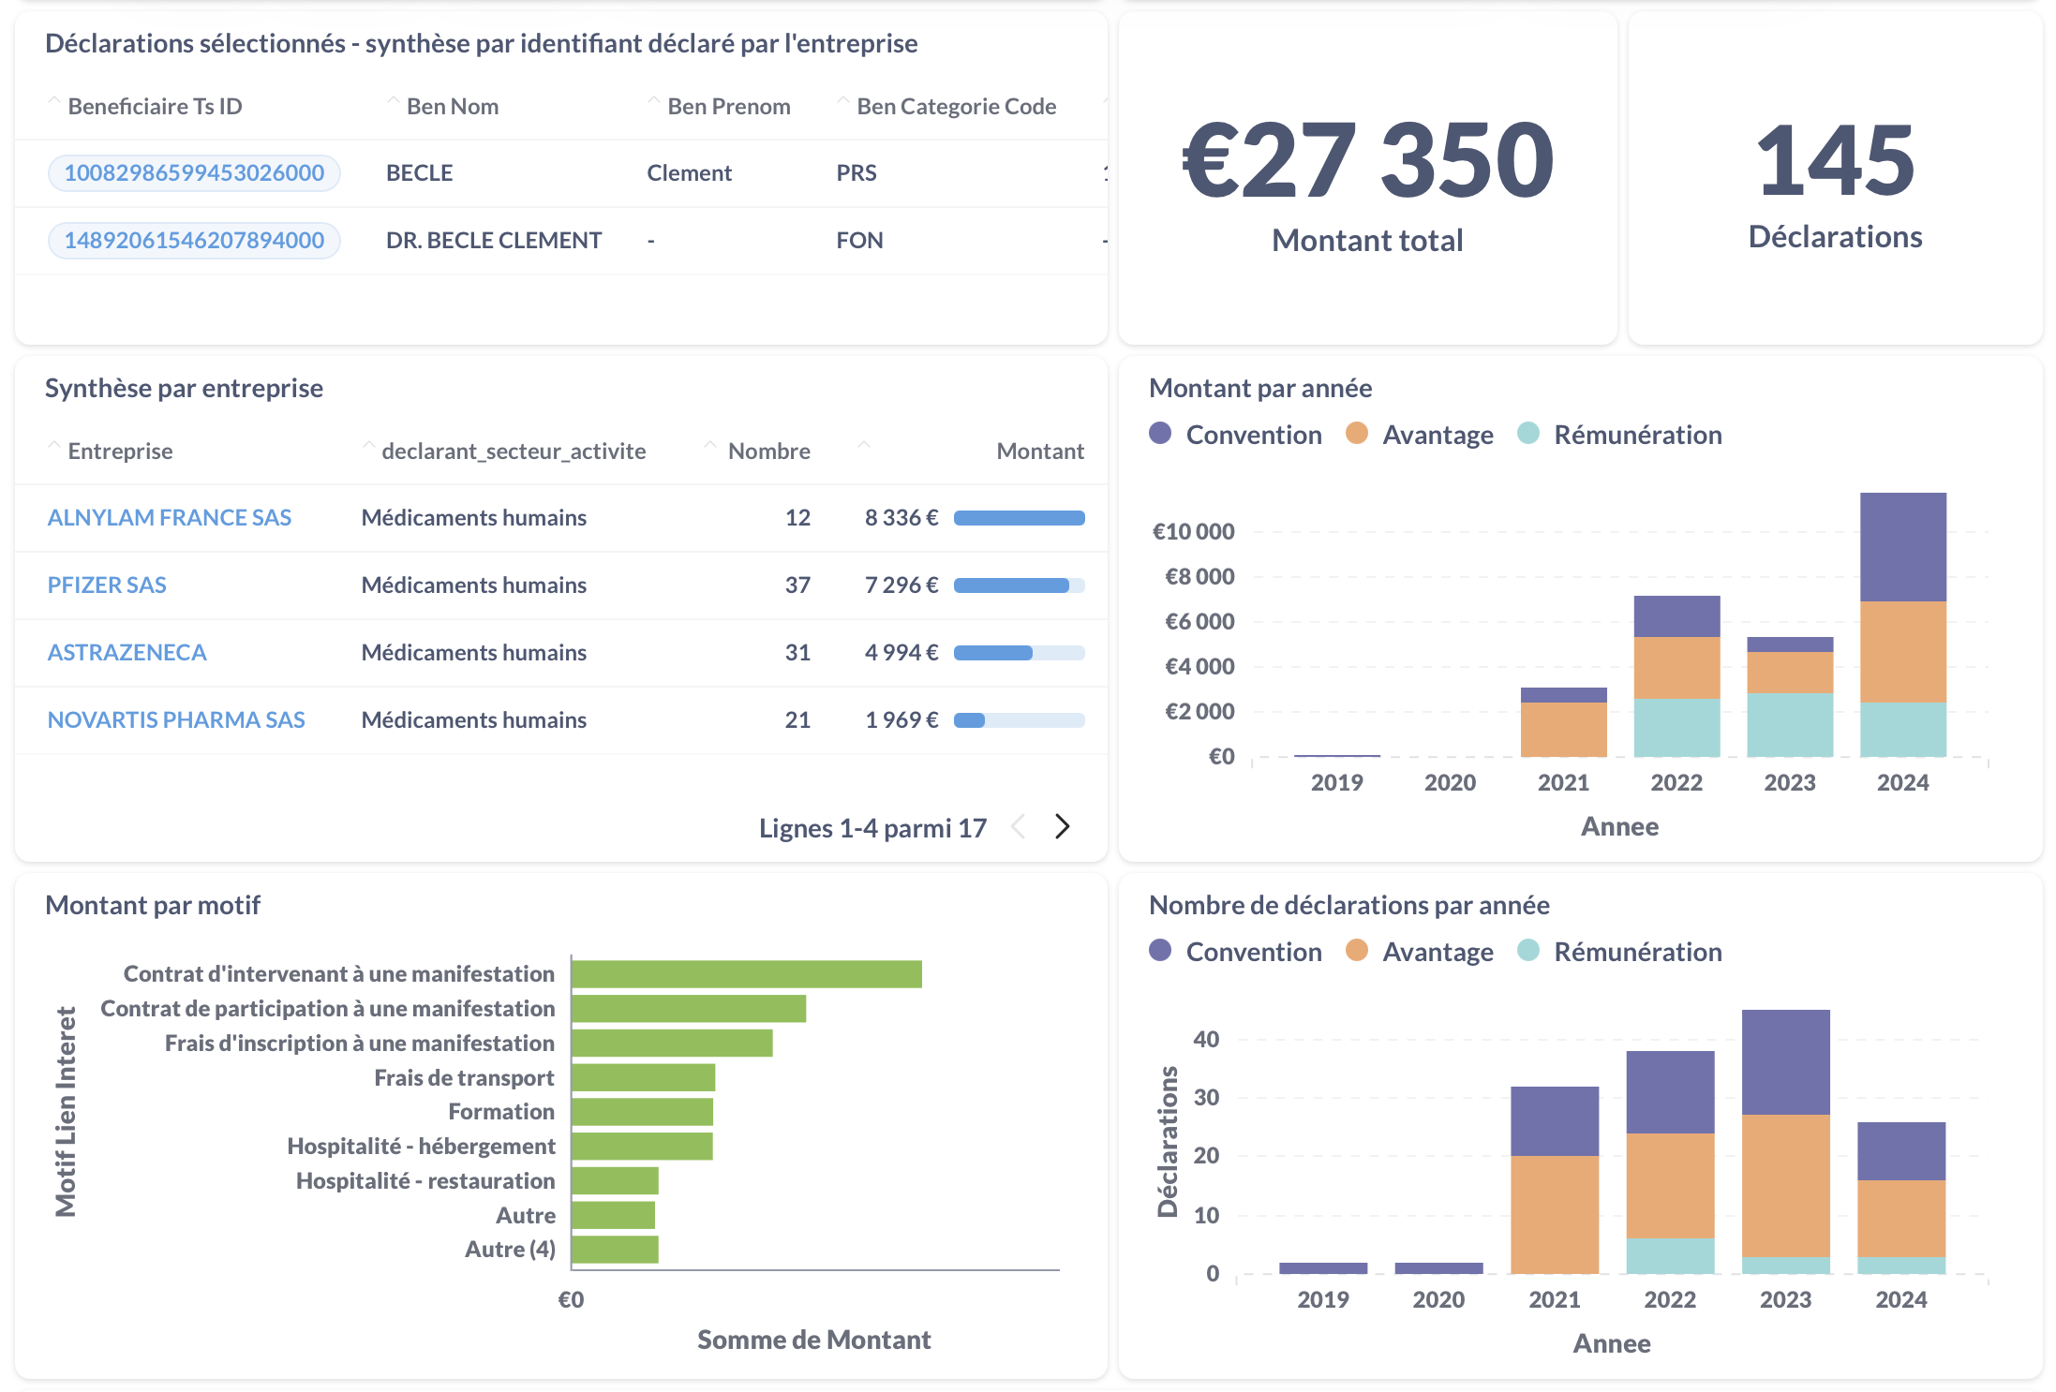
liens et conflits d’intérêts
https://www.transparence.sante.gouv.fr/pages/infosbeneficiaires/?refine.id_beneficiaire=303167

Slide 3

pour participer

Slide 4
épidémiologie

Slide 5
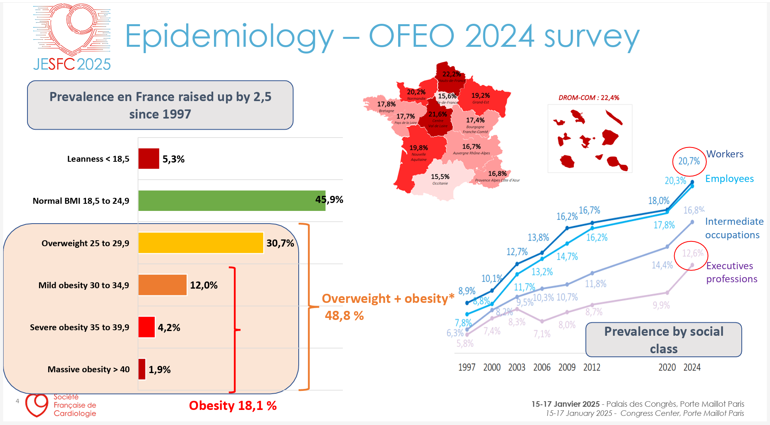
épidémiologie
18%
IMC > 30 soit 6 millions d’adultes
Données HAS

Slide 6
définition

Slide 7
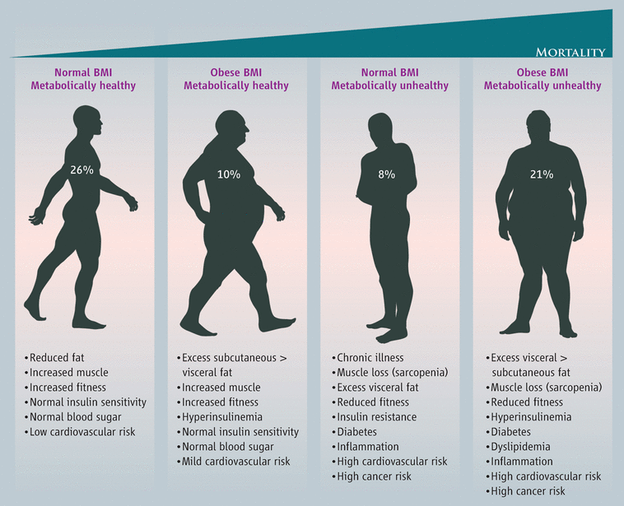
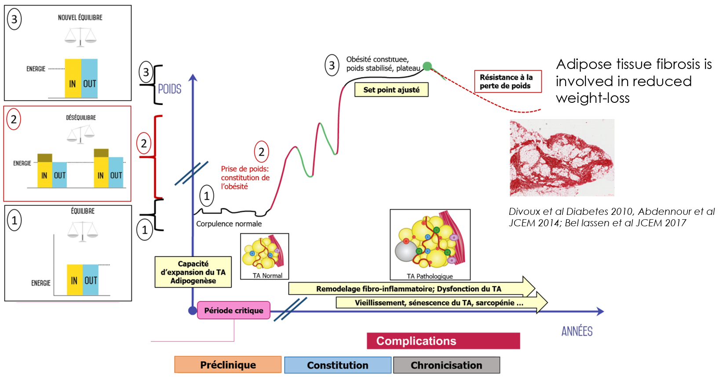
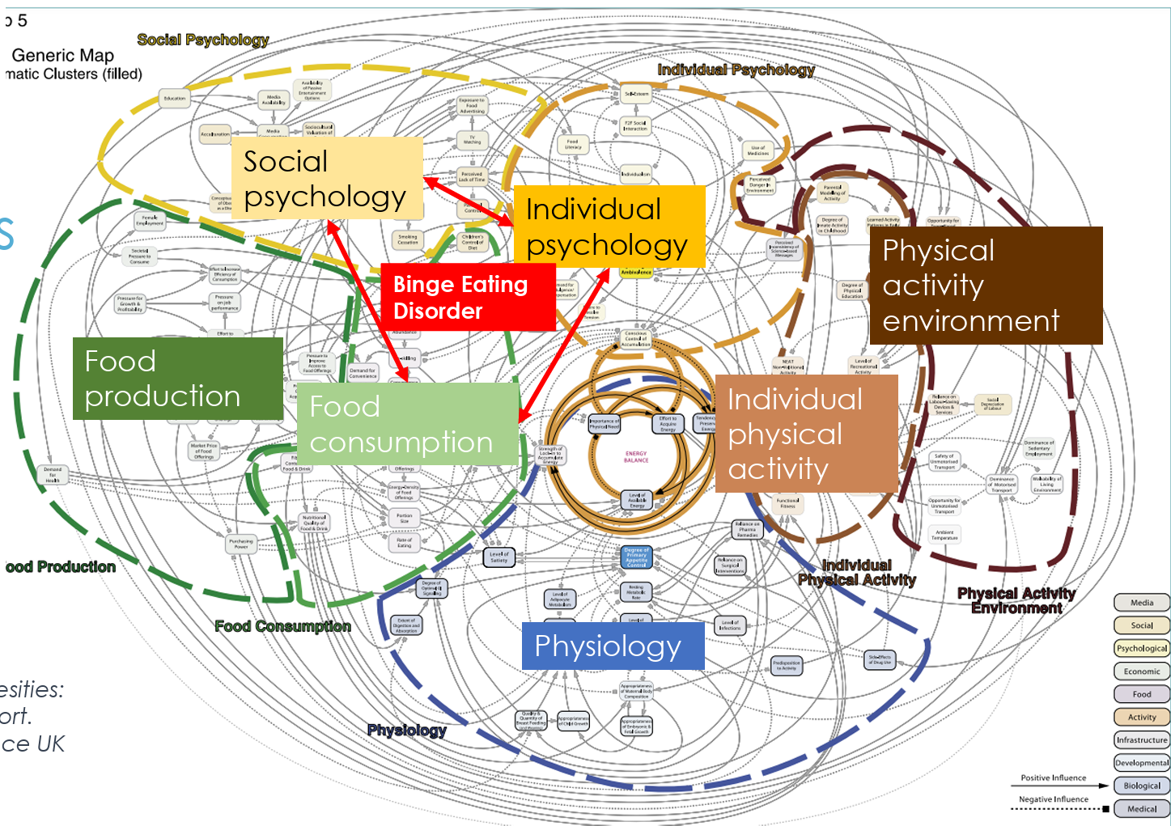
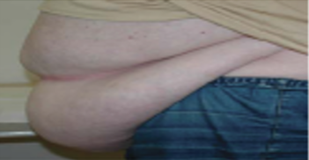
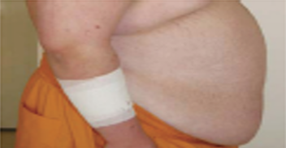
définition
Sous-cutané
MHO
Abdominal
MUHO
Ahima, Science, 2013 – Divous, Diabète, 2010 – Abdennour JCEM 2014 – Ben Iassen JCEM 2017

Slide 8
risque cardiovasculaire

Slide 9
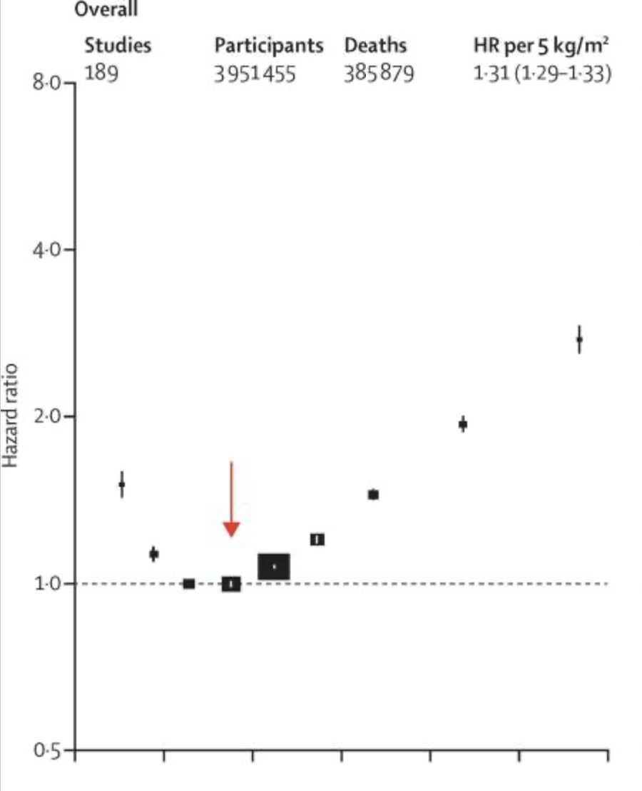
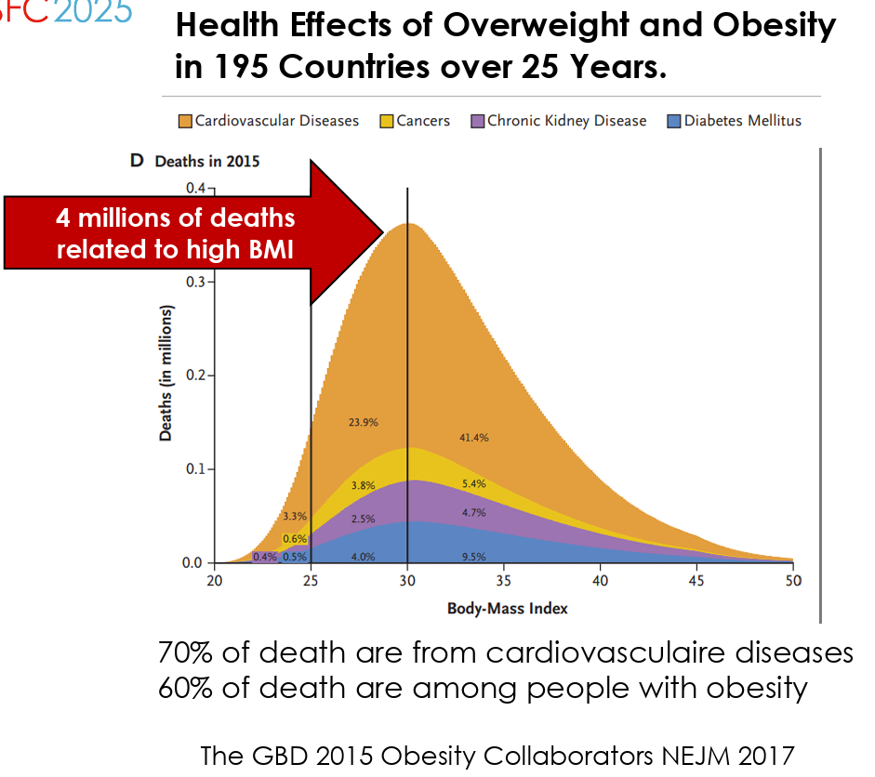
Mortalité
+31%
à chaque augmentation de l’IMC de +5kg/m2
Global BMI Mortality Collaboration, Lancet, 2016 – The GBD 2015 Obesity Collaborators, NEJM, 2017

Slide 10
risque cardiovasculaire

Slide 11
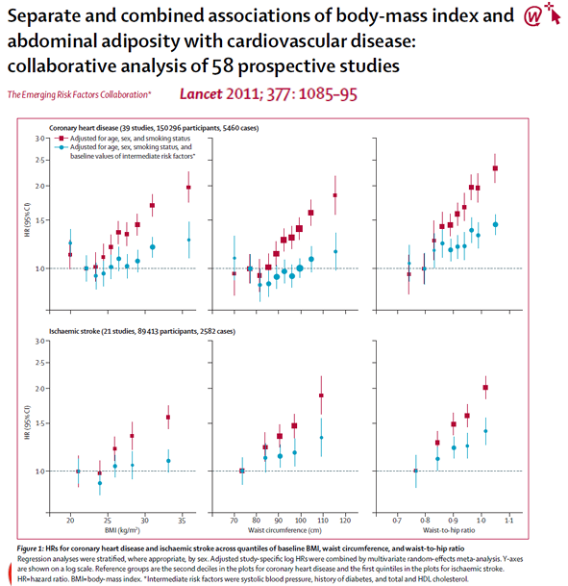
risque cardiovasculaire
The emerging risk factors collaboration, Lancet, 2011

Slide 12
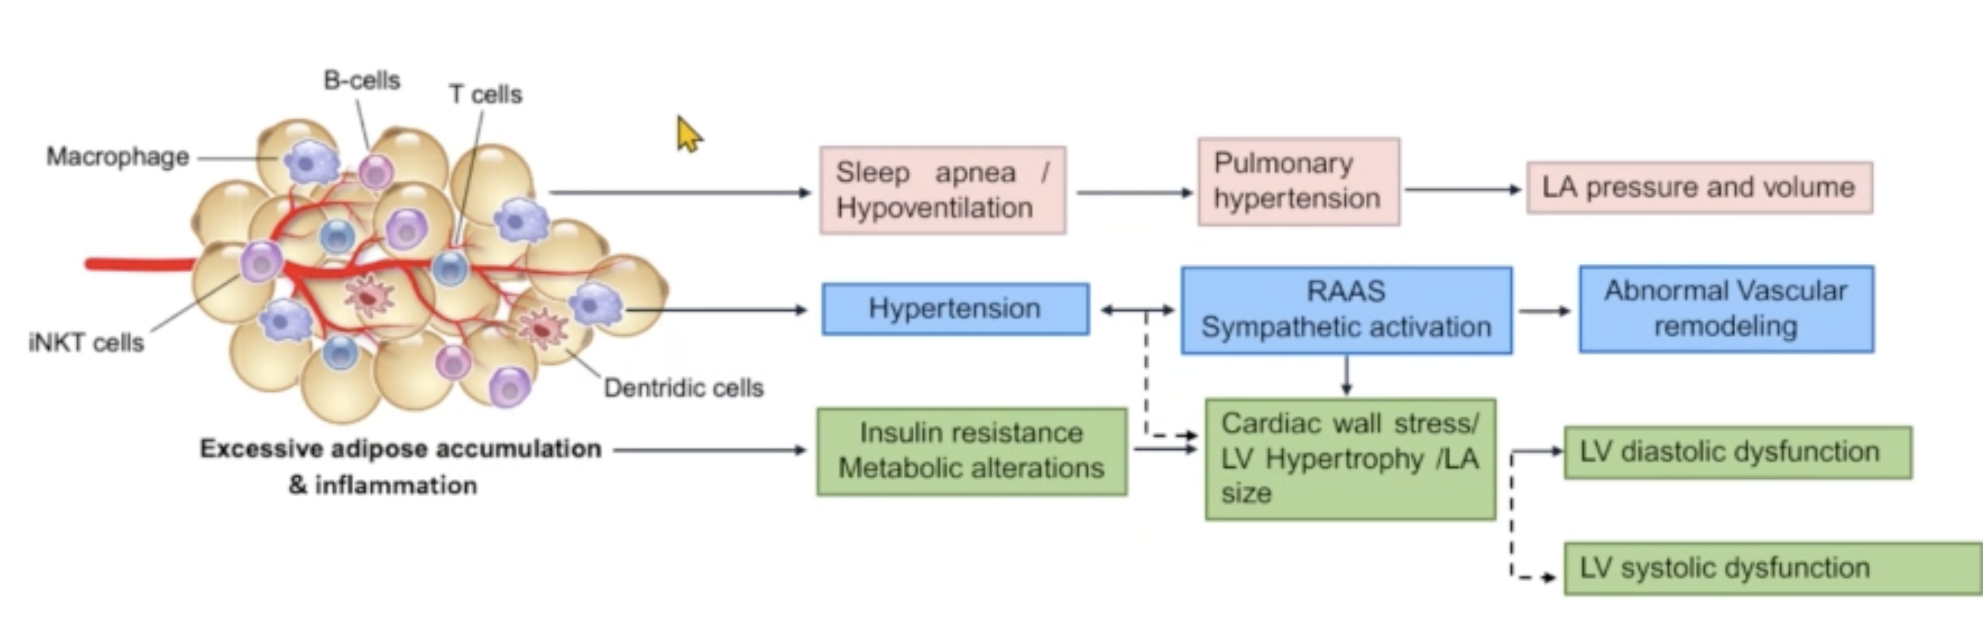
risque cardiovasculaire
Ren et al, Physiol revue, 2021

Slide 13
risque cardiovasculaire
source

Slide 14
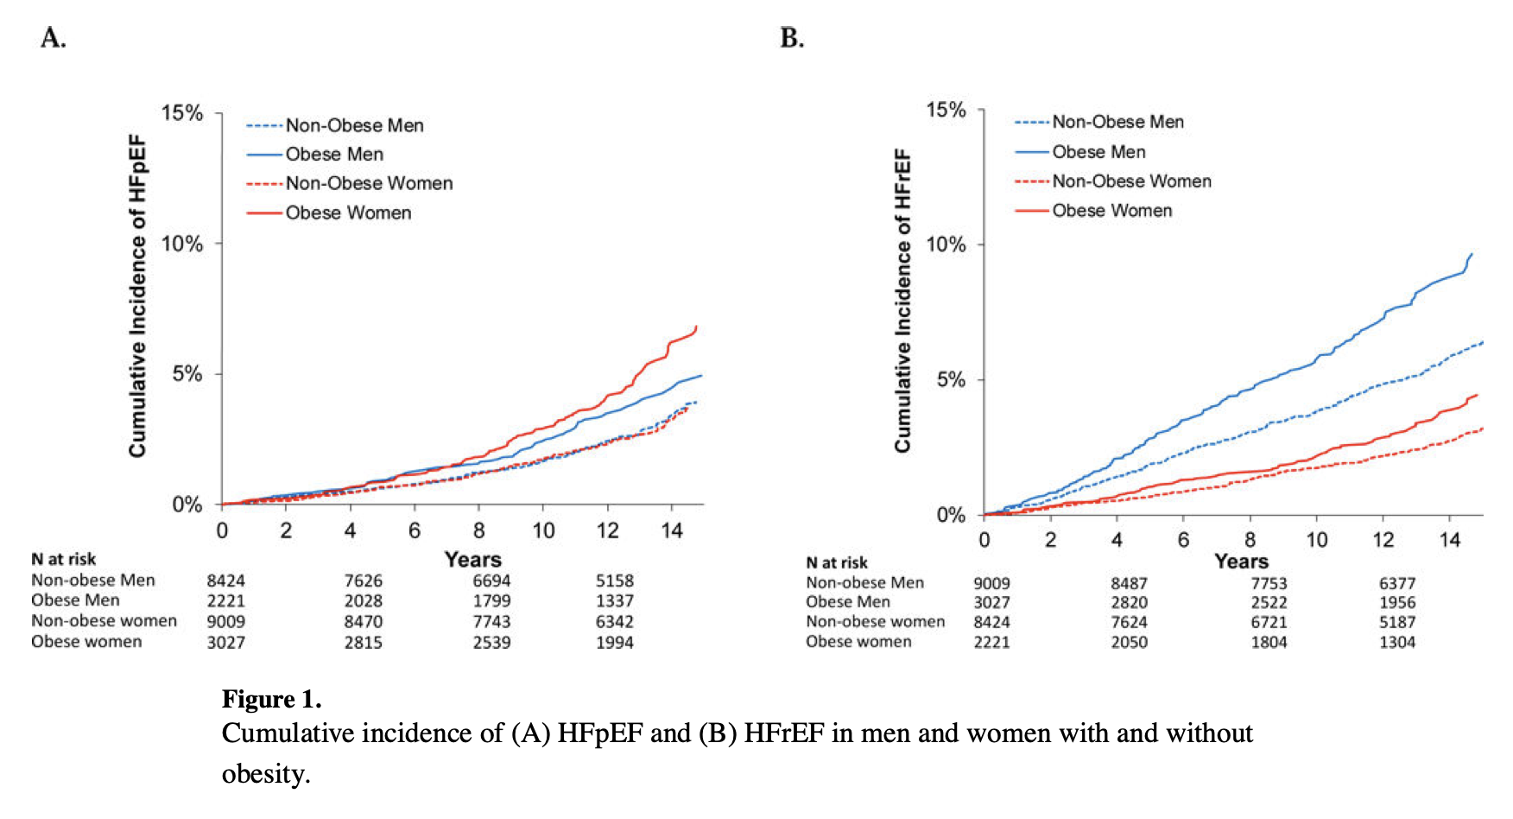
HF-pEF
+56%
risque d’HF-pEF patient en situation d’obésité
Savji et al, JACC Heart Fail. 2019

Slide 15
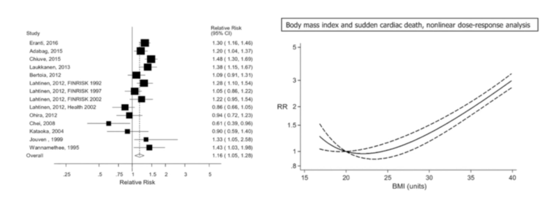
Mort subite
+16%
à chaque augmentation de l’IMC de +5kg/m2
Aune et al Eur J Epidemiol 2018

Slide 16
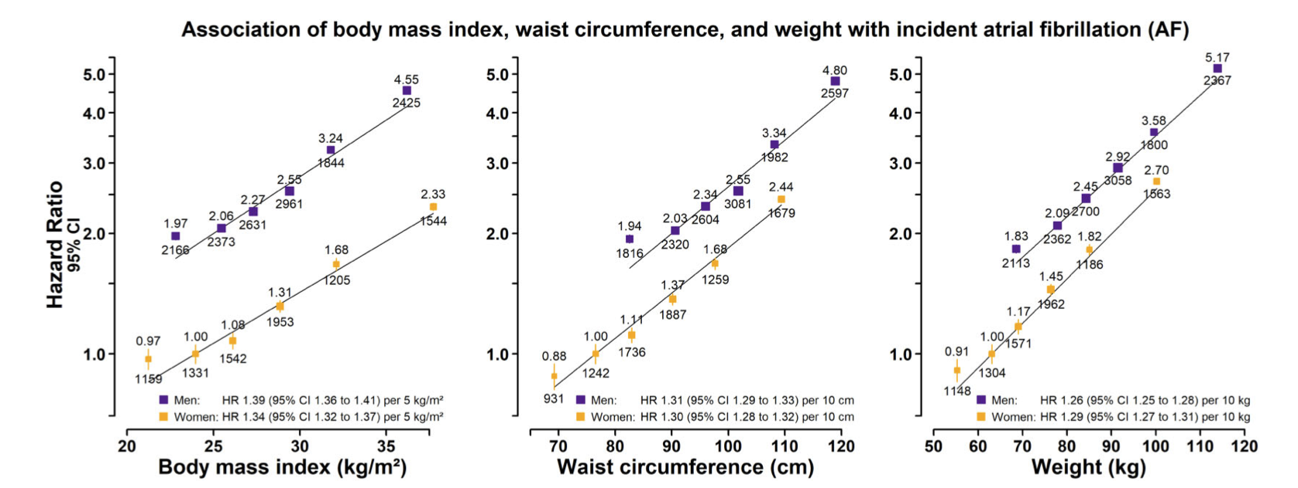
Fibrillation atriale
+40%
à chaque augmentation de l’IMC de +5kg/m2
Camm et al, International Journal of Epidemiology, 2022

Slide 17
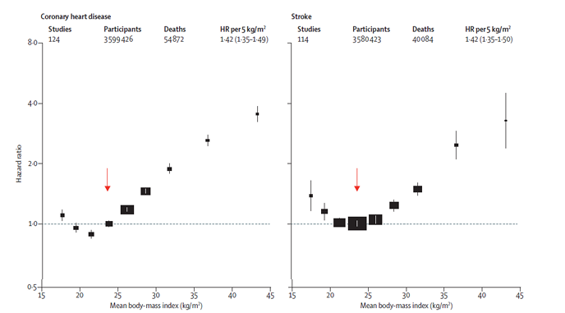
Coronaropathie et AVC
+42%
à chaque augmentation de l’IMC de +5kg/m2
Camm et al, International Journal of Epidemiology, 2022

Slide 18
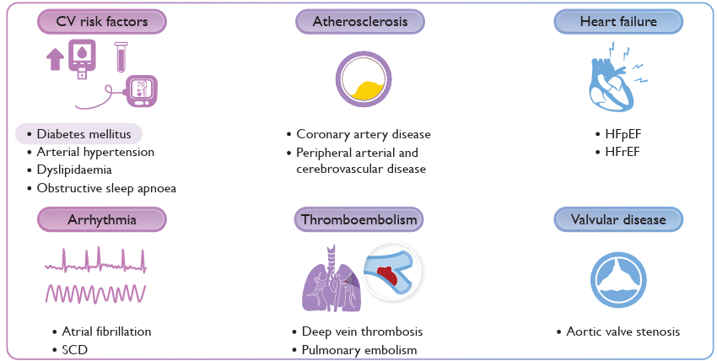
risque cardiovasculaire
Koskinas, EHJ, 2024

Slide 19
dépistage

Slide 20
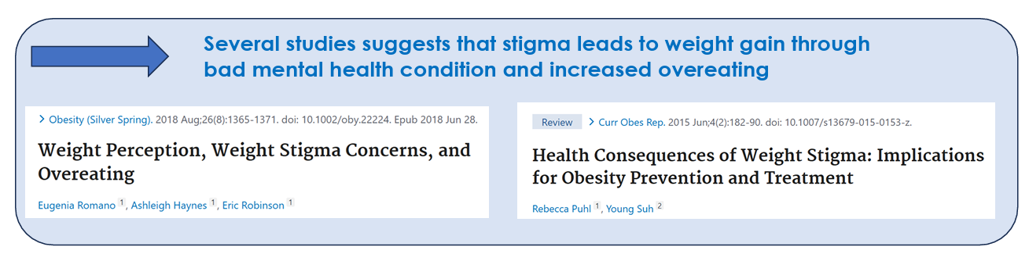
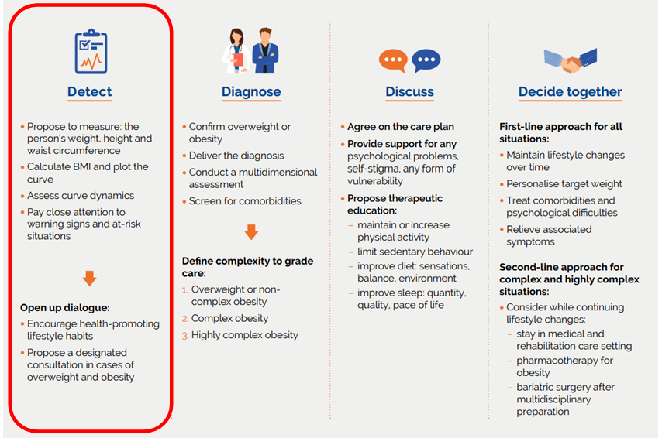
dépistage
HAS, recommendations de bonnes pratiques, 2022

Slide 21
parcours de soin

Slide 22
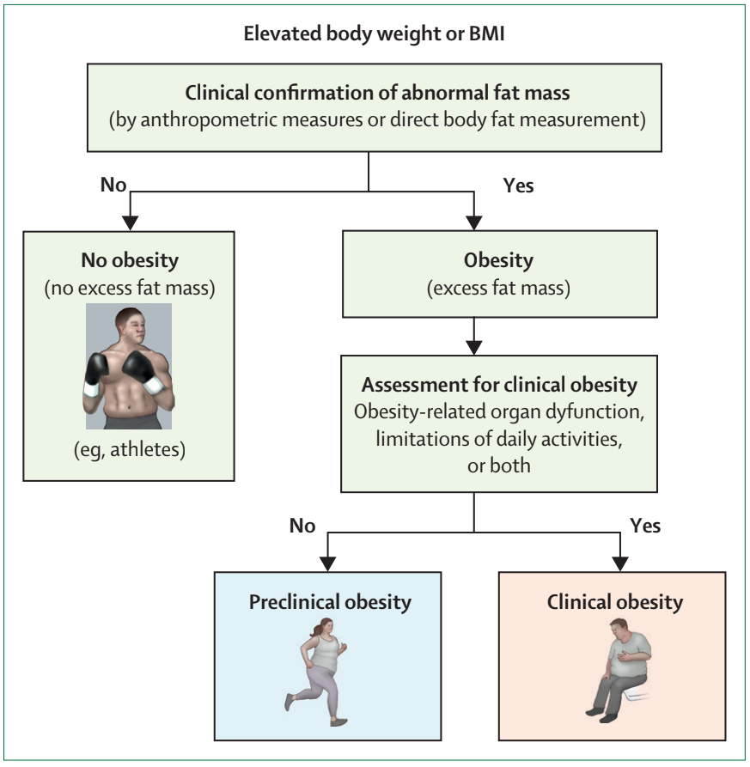
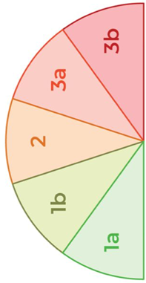
classification
IMC
Retentissement médical
Retentissement fonctionnel
Troubles psychologiques, cognitifs ou comportementaux
Etiologie
Comportement alimentaire
Trajectoire pondérale
HAS, recommendations de bonnes pratiques, 2022 – Rubino, The lancet, 2025

Slide 23

parcours de soin
1
Médecin généraliste
APA
Diététicien
Infirmière
Kiné
Psy
Stabilisation du poids
Diminution tour de taille 88/102 cm
Maintien du poids et amélioration condition physique
Ambulatoire
2
Spécialiste obésité
Hospitalier / réhabilitation
Perte de poids individualisée
Traitement des comorbidités
3
Spécialiste obésité
Casser le cycle de l’aggravation clinique et du poids
Perte de poids individualisée
HAS, recommendations de bonnes pratiques, 2022

Slide 24
1
dépister par l’IMC
2
accord du patient pour en parler
3
les mots pour le dire
Document de travail, Groupe de Travail, ARhoCard et Novo Nordisk

Slide 25
Document de travail, Groupe de Travail, ARhoCard et Novo Nordisk

Slide 26
cf. tout à l’heure
Document de travail, Groupe de Travail, ARhoCard et Novo Nordisk

Slide 27
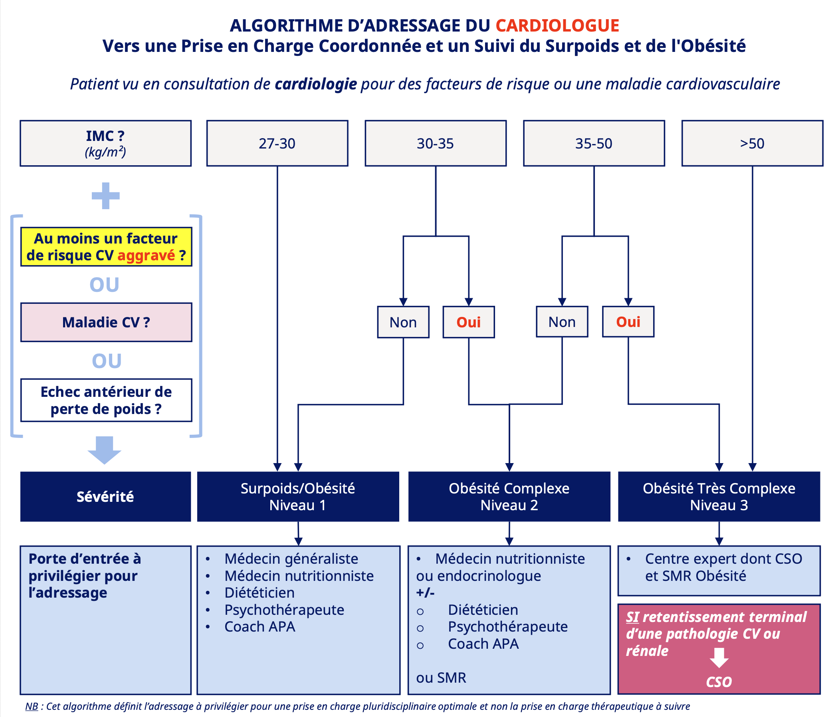
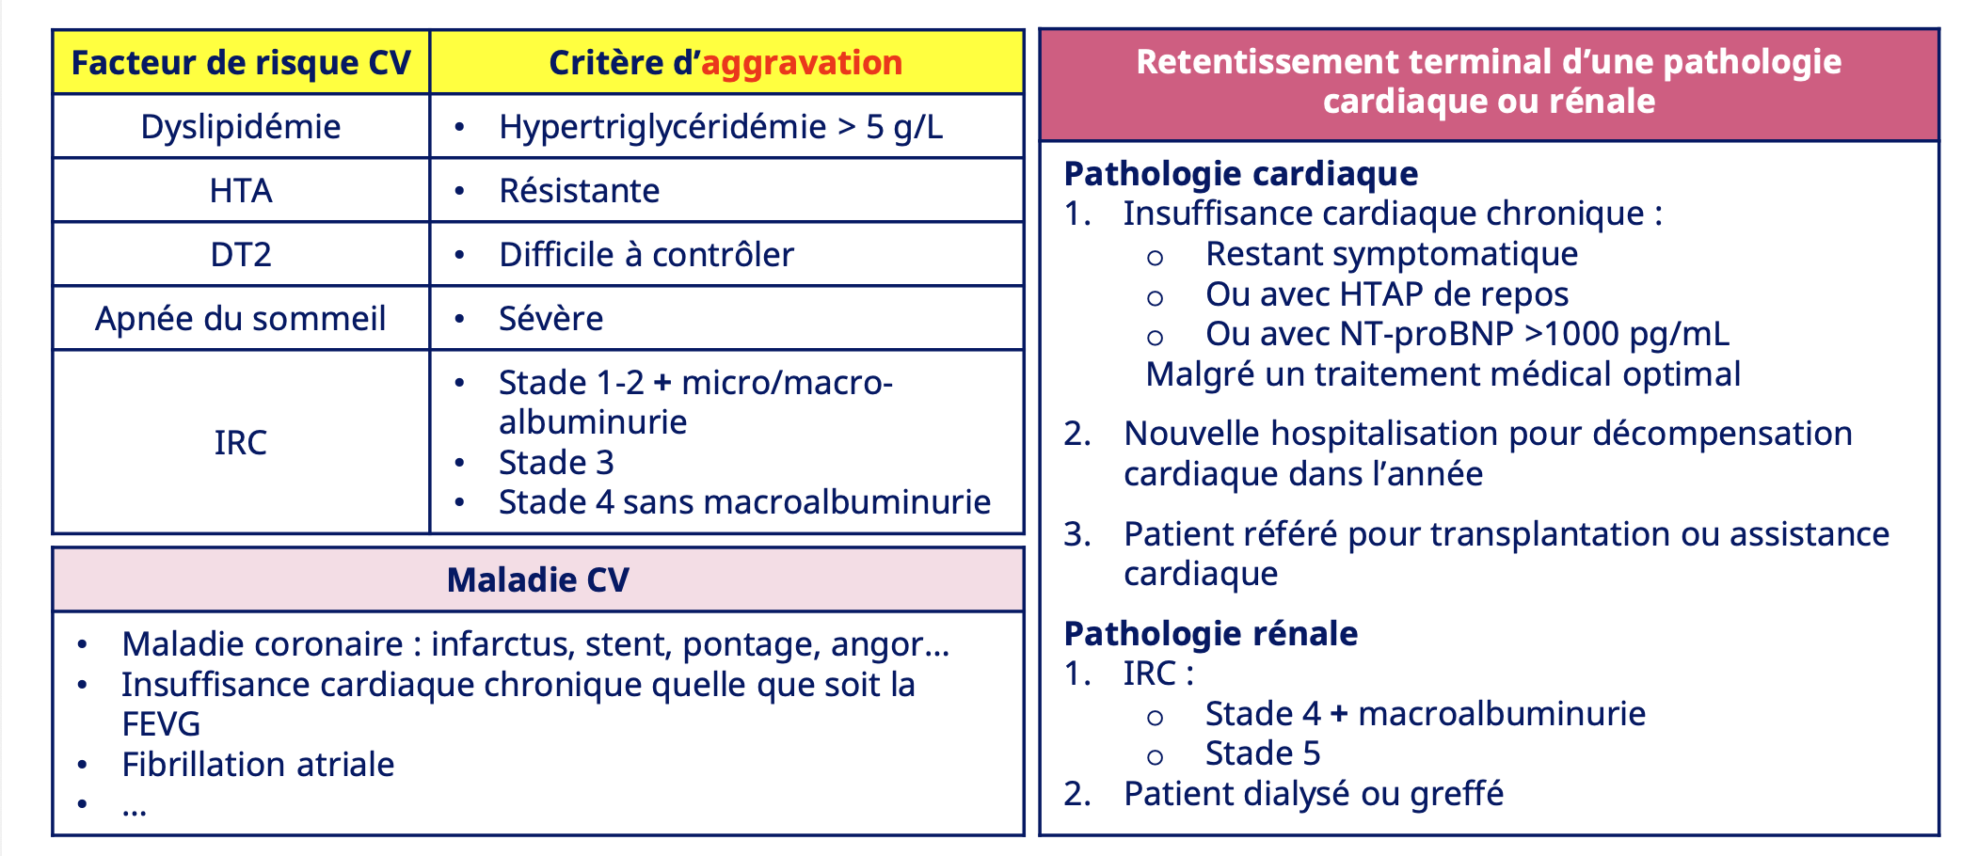
Document de travail, Groupe de Travail, ARhoCard et Novo Nordisk

Slide 28
conclusion
fréquent
augmente la mortalité
par l’intermédiaire des maladies cardiovasculaires
HF-pEF – SCD – AF – Stroke – CHD
dépistage imc
accord du patient
parcours de soin à simplifier
Le cardio a/à sa place

Slide 29

contact
clement.becle@ccol-sauvegarde.fr
06 61 32 26 43

